Slide 1
Ventrikeltumörer
13-10-13
KUB - Kurs Svensk Kirurgisk Förening För Övre abdominell Kirurgi
Notes:
1
1

Slide 2
Patient 1
42 år, som upplever stress pga sorg i familjen. Hon har tappat ca 18 kg i vikt under 6 mån, delvis pga medveten bantning.
Hon har sökt sin DL och fått behandling mot HP, men pga kvarstående epigastralgier står hon på ppi sedan 2 mån tillbaka.
Remiss för gastroskopi.
13-10-13
KUB - Kurs Svensk Kirurgisk Förening För Övre abdominell Kirurgi
Notes:
2
2

Slide 3
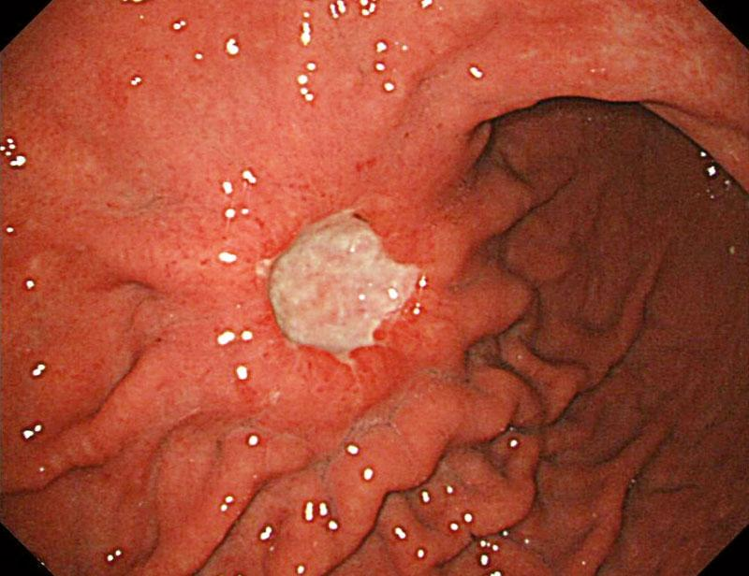
Patient 1 – malignt ulkus
13-10-13
KUB - Kurs Svensk Kirurgisk Förening För Övre abdominell Kirurgi
T1N0M0
Notes:
3
3
I det aktuella fallet visade gatroskopi ett fibrinbelagt sår.
PAD adenocarcinom, herceptinreceptor neg, inga HP

Slide 4
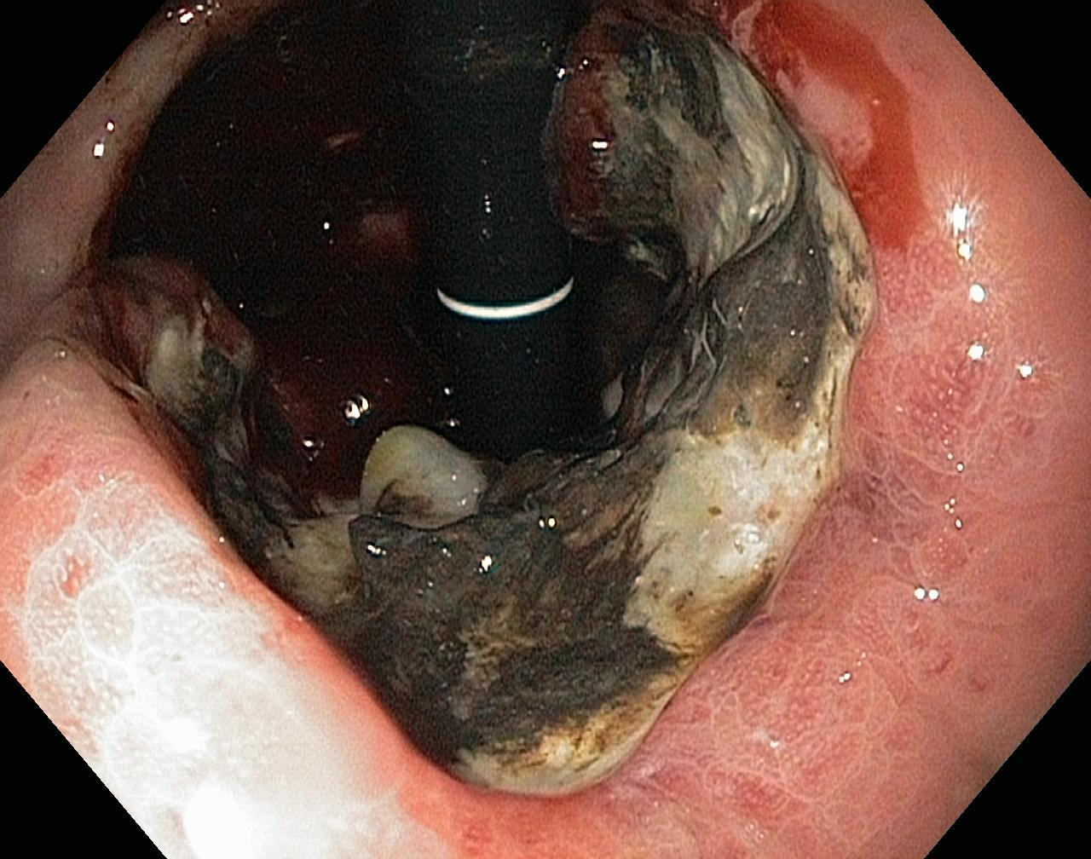
Annat exempel på malignt ulkus
13-10-13
KUB - Kurs Svensk Kirurgisk Förening För Övre abdominell Kirurgi
T1N0M0
Notes:
4
4
I det aktuella fallet visade gatroskopi ett fibrinbelagt sår.
PAD adenocarcinom, herceptinreceptor neg, inga HP

Slide 5
Patient 1 – fortsatt handläggning
Är patienten i skick för aktiv behandling?
Nej
Palliation
Ja
Metastasutredning
Resektabilitetsbedömning
CT thorax/buk
PET
MR
EUS
MDK
13-10-13
KUB - Kurs Svensk Kirurgisk Förening För Övre abdominell Kirurgi
Notes:
5
5
Det finns ingen bra standardmetod för pre-op stadieindelning (TNM)
Metastasutredning: finns spridning till lever, lungor, lymfkörtlar, fossa Douglasi?
CT för resektabilitetsbedömning
PET har sannolikt högst sensibilitet för fjärrmetastasering (Virchows körtel, Krukenbergs tumör?)
MR är bra för bedömning av levermetastaser
EUS (finnålsbiopsi) är referensmetod för N-stadium
Väsentligt att fall med nyupptäckt ventrikelcancer tas upp på multidiciplinär rond då allt fler behandlingsmöjligheter öppnar sig ex neoadjuvant cytostatika?

Slide 6
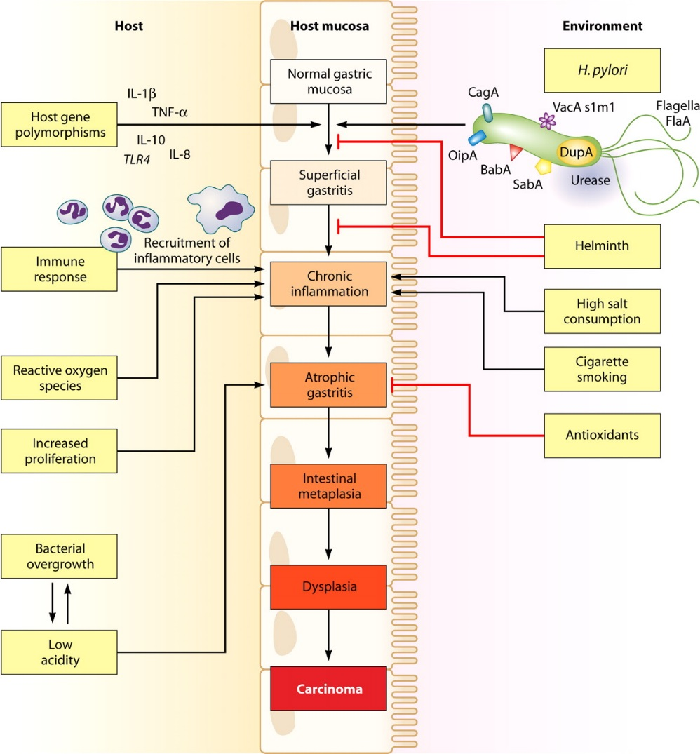
Fakta – multifaktoriell patogenes
Wroblewski L E et al. Clin. Microbiol. Rev. 2010;23:713-739
13-10-13
KUB - Kurs Svensk Kirurgisk Förening För Övre abdominell Kirurgi
Notes:
6
6
Orsaken för ventrikelcancer anses vara multifaktoriell:
Helicobacter pylori (HP) ökar risken med faktor 2,5
Långsiktig inflammation som orsakande faktor
Risken ökar med:
Ålder
Rökning/socioekonomiskt status
Rökt/salt mat samt lågt intag av frukt/grönsaker
Genetiska faktorer (10% av fallen)
Hereditär non-polypös cancer coli (HNPCC)
Peutz-Jeghers syndrom (hereditary intestinal polyposis syndrome)
Andra faktorer är atrofisk gastrit (HP associerad), tidigare ventrikelresektion (för ulcus), adenom

Slide 7
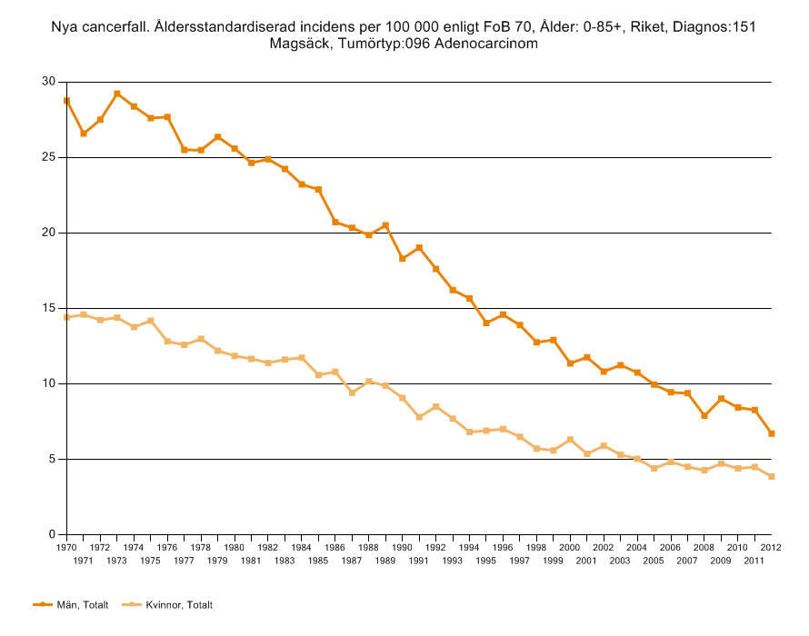
Fakta - incidens
Sverige
Världen
Åldersstandardiserad incidens / 100.000
13-10-13
KUB - Kurs Svensk Kirurgisk Förening För Övre abdominell Kirurgi
Notes:
7
Ventrikelcancer är globalt den fjärde vanligaste cancerformen men incidensen har minskat kraftigt i västvärlden och ligger i dag på ca 11/100.000 inv och år för män och 6/100.000 för kvinnor.
2009 diagnostiserades 464 män/302 kvinnor i Sverige.
Minskningen har skett parallellt med minskningen av Helicobacter Pylori (HP).
Finns skäl för att behandla ev förekomst av HP hos patient och nära anhöriga?

Slide 8
Fakta
Ventrikelcancer drabbar fr a personer 60 år och äldre
Patienter ≥45 år med nytillkomna
Epigastralgier
Dysfagi
Kronisk recidiverande kräkningar (retention) bör genomgå gastroskopi
Andra symptom som kan tyda på ventrikelcancer är
Matleda / tidig mättnadskänsla
Viktminskning
Blödning / anemi
Ca 10% av ventrikelperforationerna orsakas av cancer
Ta biopsi vid operation!
13-10-13
KUB - Kurs Svensk Kirurgisk Förening För Övre abdominell Kirurgi
Notes:
8
8

Slide 9
Patient 2
65-årig man inremitterades av DL för gastroskopi pga nytillkomna epigastralgier. Vid skopin fann man följande bild.
13-10-13
KUB - Kurs Svensk Kirurgisk Förening För Övre abdominell Kirurgi
Notes:
9
9

Slide 10
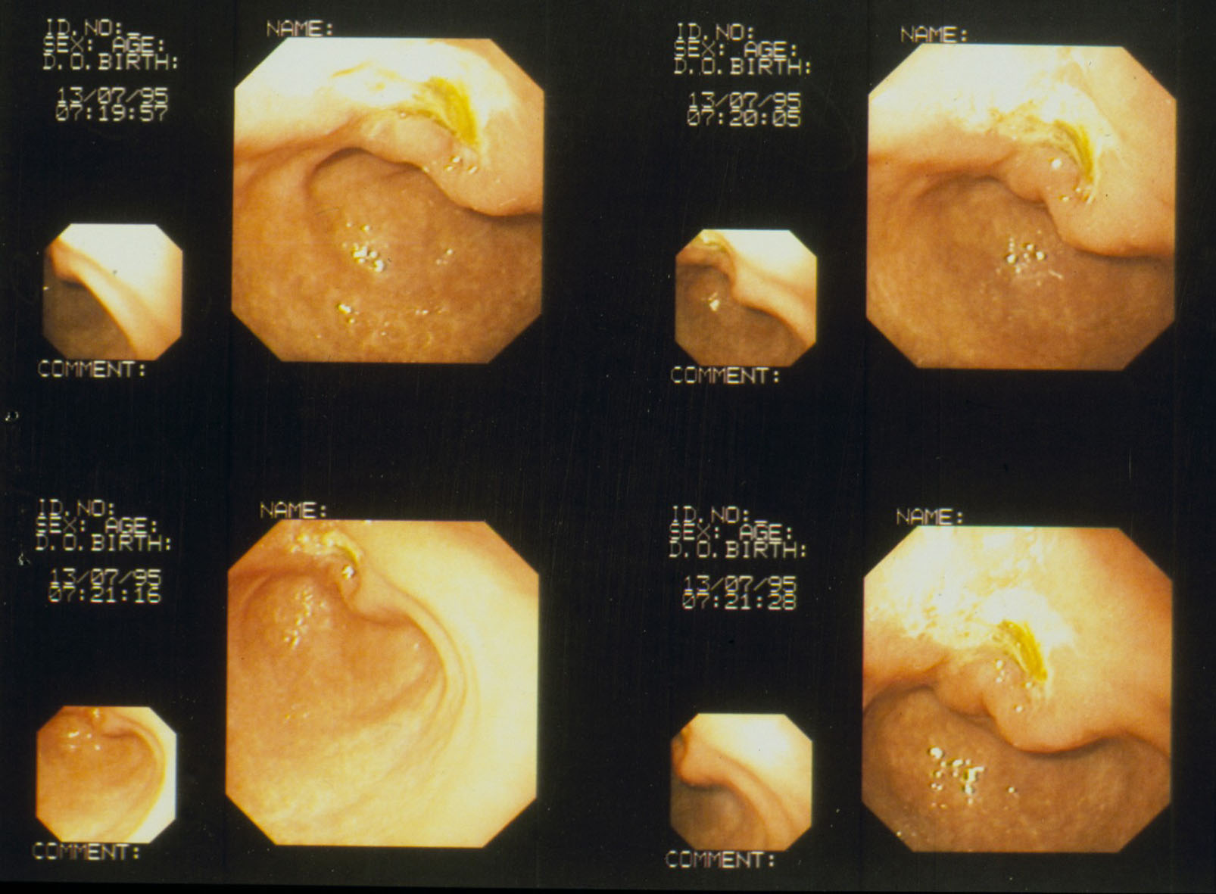
13-10-13
KUB - Kurs Svensk Kirurgisk Förening För Övre abdominell Kirurgi
Notes:
10
10

Slide 11
Första och andra px visade endast ulcus, vid tredje skopin sågs följande bild
13-10-13
KUB - Kurs Svensk Kirurgisk Förening För Övre abdominell Kirurgi
Notes:
11
11

Slide 12
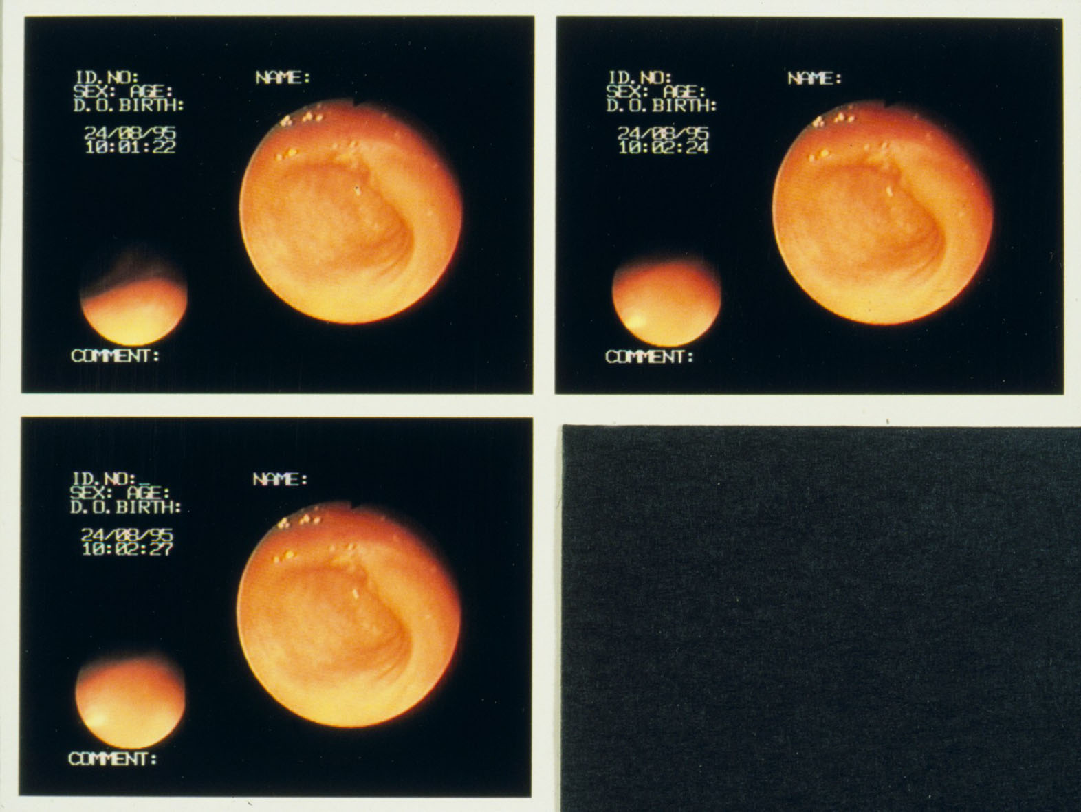
13-10-13
KUB - Kurs Svensk Kirurgisk Förening För Övre abdominell Kirurgi
Notes:
12
12

Slide 13
PAD px visade nu adenocarcinom och PAD från op T2N0M0
Sår i ventrikeln följs till läkning då det kan finnas en bakomliggande cancer.
13-10-13
KUB - Kurs Svensk Kirurgisk Förening För Övre abdominell Kirurgi
Notes:
13
13

Slide 14
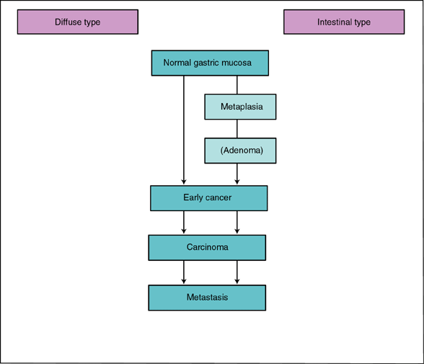
Fakta
Adenocarcinom utgör ~95% av de maligna tumörerna i ventrikeln
2 subtyper enl Laurén med olika patogenes:
Andra former vilka har en annan prognos och behandling:
Lymfom - MALT (mucosa associated lymphoid tissue)
GIST (gastrointestinal stromal tumor)
Carcinoid
Metastaser från andra tumörer
13-10-13
KUB - Kurs Svensk Kirurgisk Förening För Övre abdominell Kirurgi
Notes:
14
14
Intestinal (uppstår enl ordningsföljden superficiell gastrit 🡪 atrofisk gastrit 🡪 intestinal metaplasi 🡪 dysplasi 🡪 cancer)
Diffus typ (oklar ordningsföljd)

Slide 15
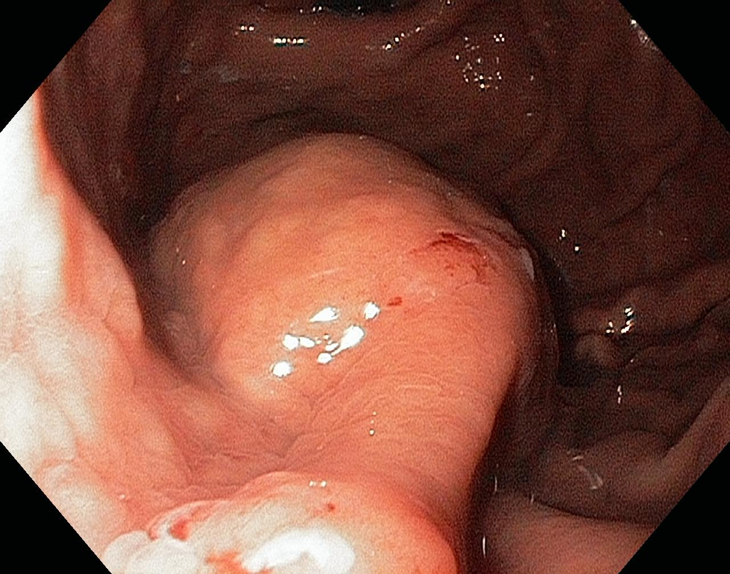
GIST tumör
13-10-13
KUB - Kurs Svensk Kirurgisk Förening För Övre abdominell Kirurgi
Notes:
15
15

Slide 16
Patient 3
Kvinna 62 år som har ”magsårsbesvär” av och till sedan många år tillbaka, genomgick en gastroskopi för 3 år sedan ua. Hon använder PPI mer eller mindre regelbundet.
Hon söker upp sin DL då hon sedan några månader tillbaka besväras av sugningar i maggropen, rapningar, illamående emellanåt. Inga uppstötningar, inga bröstsmärtor. Möjligen något lös i magen.
DL remitterar in henne för en ny gastroskopi då han uppfattar att symptomen ändrat karaktär.
Skopin visar följande bild
13-10-13
KUB - Kurs Svensk Kirurgisk Förening För Övre abdominell Kirurgi
Notes:
16
16

Slide 17
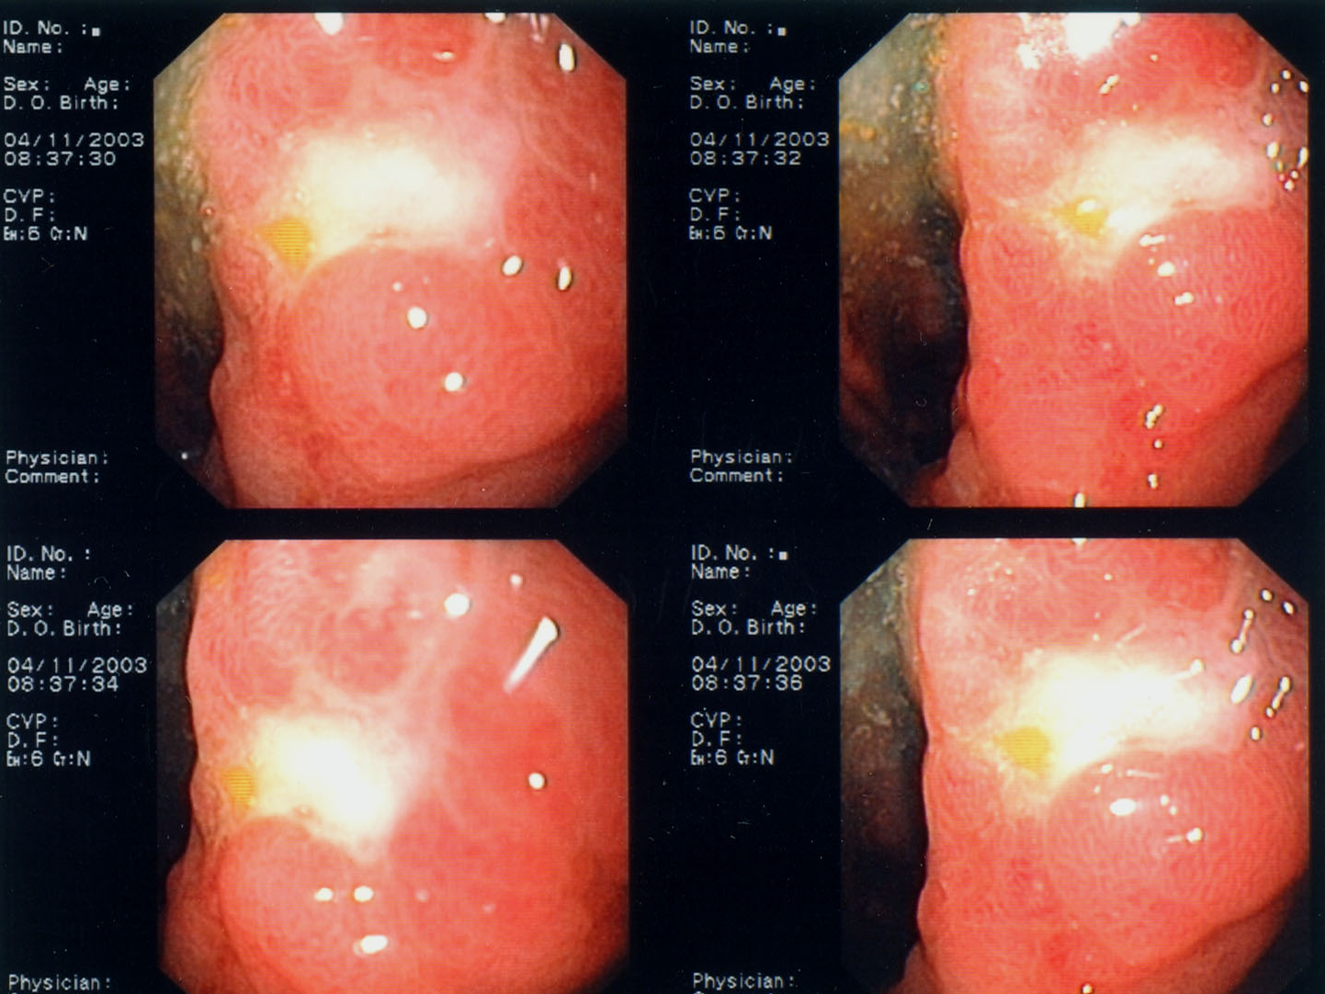
13-10-13
KUB - Kurs Svensk Kirurgisk Förening För Övre abdominell Kirurgi
Notes:
17
17

Slide 18
Patient 3
PAD visar MALT lymfom och Helicobacter Pylori
Patienten HP-eradikeras och 3 mån ser man endast ett ärr (se bild på nästa slide), PAD inget tumörmisstänkt.
13-10-13
KUB - Kurs Svensk Kirurgisk Förening För Övre abdominell Kirurgi
Notes:
18
18

Slide 19
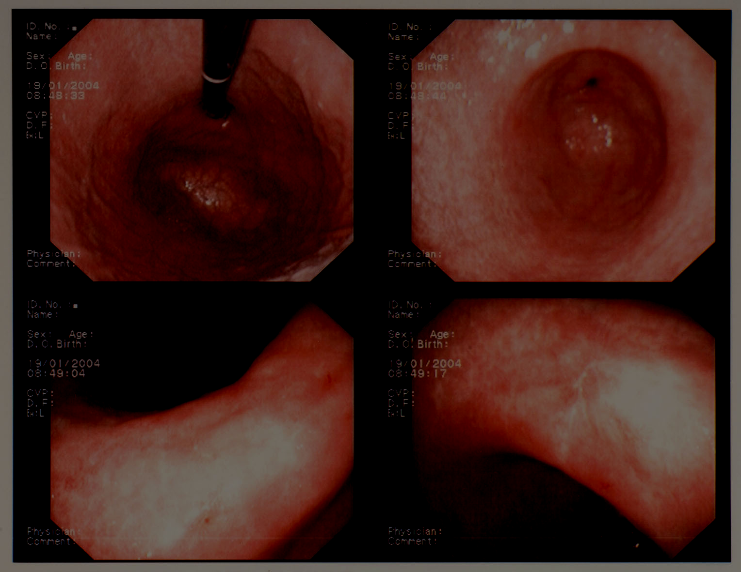
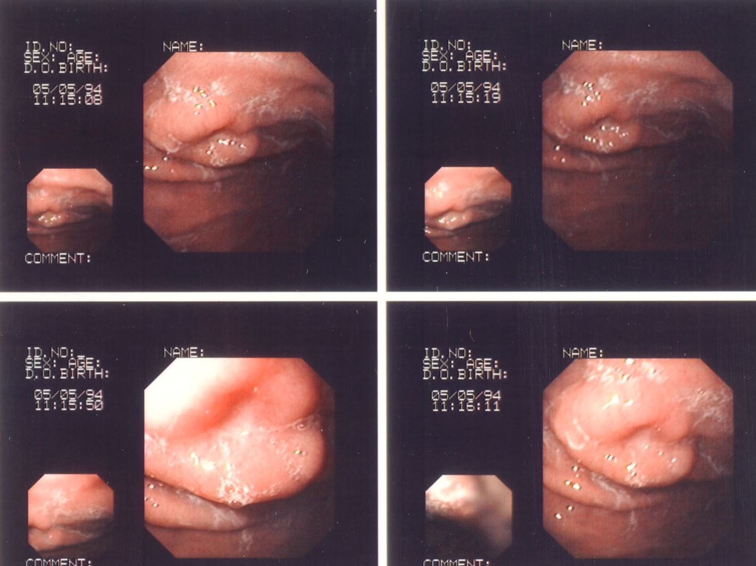
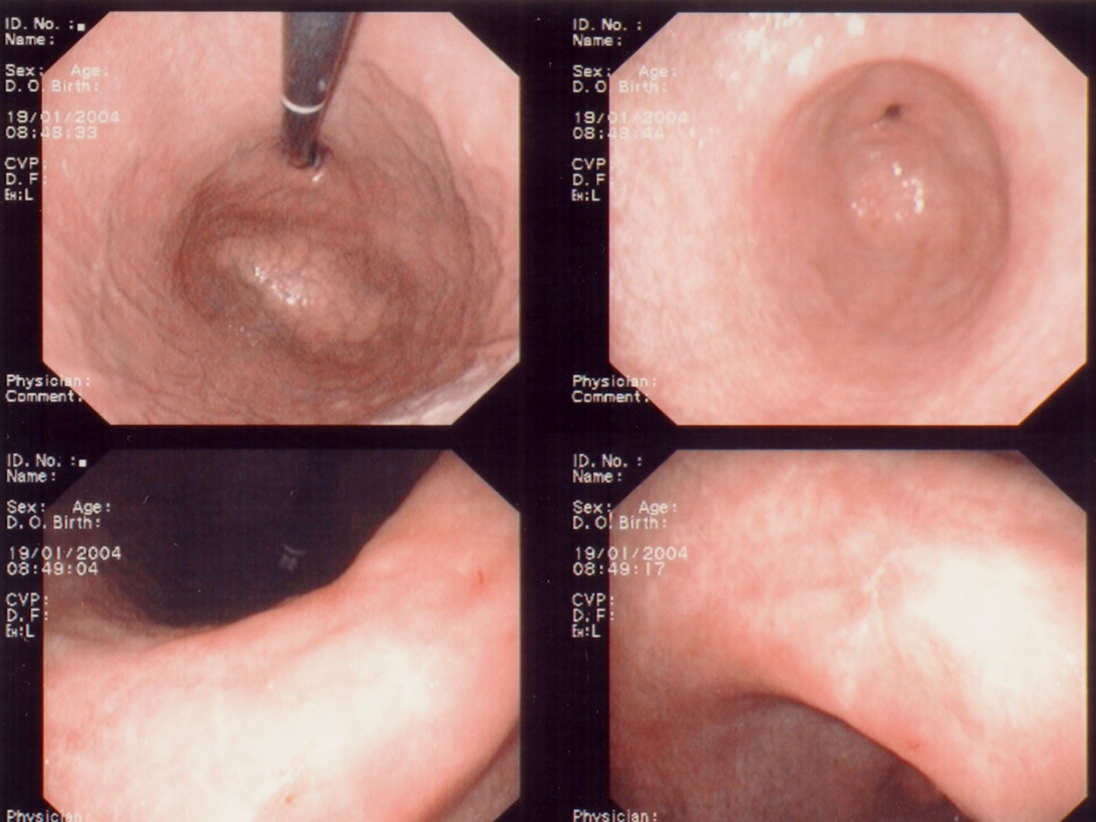
3 mån efter trippel
3 mån efter trippel
13-10-13
KUB - Kurs Svensk Kirurgisk Förening För Övre abdominell Kirurgi
Notes:
19
19

Slide 20
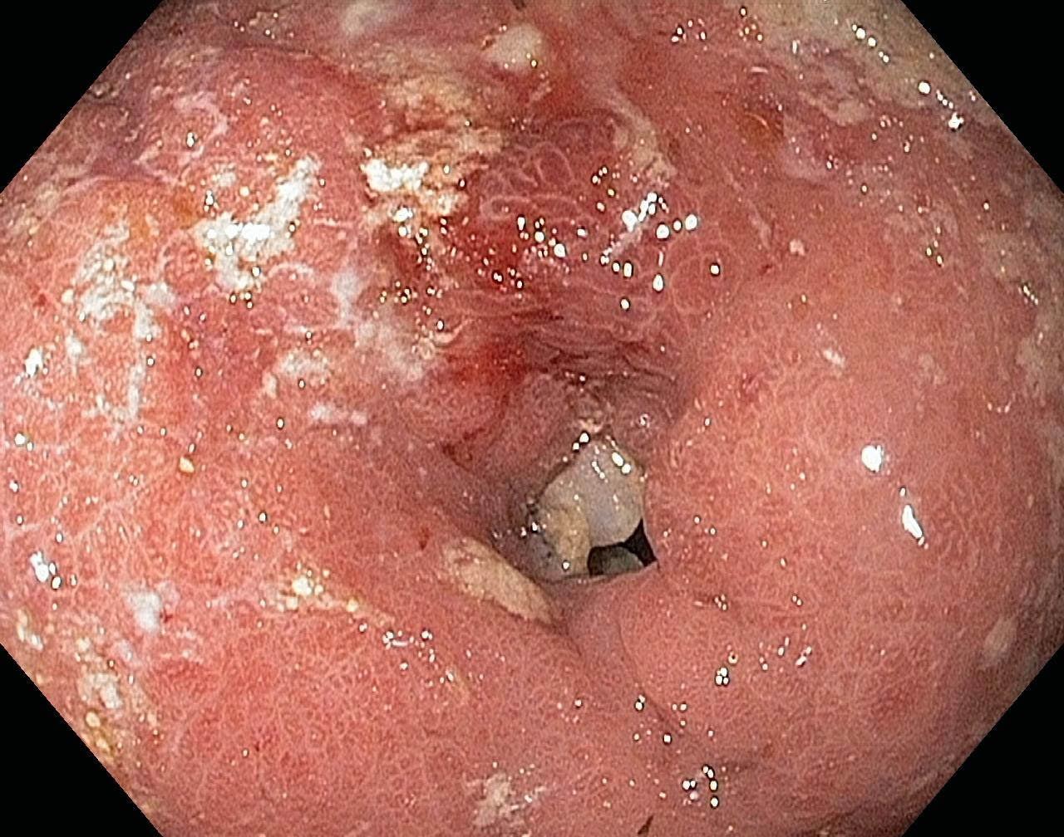
Scirrös cancer i antrum
13-10-13
KUB - Kurs Svensk Kirurgisk Förening För Övre abdominell Kirurgi
Notes:
20
20
Kurativ behandling innefattar alltid kirurgisk resektion av tumören med subtotal eller total gastrektomi vid avancerad cancer
I valet mellan total gastrektomi och begränsad resektion vid distal ventrikelcancer finns inga klara riktlinjer så länge åtminstone 20 mm resektionsmarginal åstadkommes vid intestinal typ och helst mer
CRITICS protokollet föreskriver minst 50 mm resektionsmarginal vid diffus typ och negativt fryssnitt

Slide 21
Adjuvant behandling? Nationellt vårdprogram för Esofagus-/ventrikelcancer 2012
Neoadjuvant kemoterapi?
MAGIC studien (resekabel ≥ stadium 2 cancer):
5-års överlevnad 13-14% förbättrad
Minskad tumör storlek och stadium
Ökat antal kurativa resektioner
Post-operativ (adjuvant) terapi?
Begränsad nytta / ingen fördel av adjuvant kemo?
13-10-13
KUB - Kurs Svensk Kirurgisk Förening För Övre abdominell Kirurgi
Notes:
21
21
Bättre tolerans, tidigt insättande av systemisk behandling, som kan leda till elimination av mikrometastaser, och tumörkrympande effekt, som kan leda till ökad resektabilitet och minskade symtom, är potentiella fördelar med preoperativ cytostatikaterapi vid esofagus-ventrikelcancer. En potentiell nackdel kan vara att cytostatikaresistenta tumörer tillväxer och övergår till att bli irresektabla.
Ett flertal fas-II studier har genomförts på detta område med främst cisplatinbaserad terapi och på patienter med förhållandevis avancerad sjukdom. Dessa har antytt att frekvensen av R0-resektioner inte påverkas negativt av fördröjningen av det kirurgiska ingreppet och att en nedgradering av tumörstadier kan uppnås.
Studier visar att perioperativ ECF/CF-terapi (Epirubicin, cisplatinum, 5-Fu), förbättrar 5-årsöverlevnaden 13-14 %, minskar tumör storlek och stadium, och ökar antal kurativa resektioner jämfört med de obehandlade kontrollarmarna som genomgick direkt resektion
Resultaten av metaanalyser av adjuvant kemobehandling har, enl. författarna, antytt att det föreligger en begränsad nytta av adjuvant postoperativ cytostatikabehandling
Vid meta-analys som begränsats till de studier som genomförts på västerländska populationer föreligger ingen fördel för behandlade patienter

Slide 22
Adjuvant behandling? Nationellt vårdprogram för Esofagus-/ventrikelcancer 2012
Perioperativ platinumbaserad cytostatikabehandling skall erbjudas till alla patienter med gott AT och där resekabel ≥ stadium 2 cancer föreligger. (+++)
Preoperativ cytostatika- alt. kemoradioterapi kan, i tumörkrympande syfte, övervägas när lokalt avancerad sjukdom med primärt tveksam resektabilitet föreligger. (++)
13-10-13
KUB - Kurs Svensk Kirurgisk Förening För Övre abdominell Kirurgi
Notes:
22
22

Slide 23
Resektion eller gastrektomi? Nationellt vårdprogram för Esofagus-/ventrikelcancer 2012
Kurativ behandling:
- Total gastrektomi
- Ventrikelresektion
Resektionsmarginal:
Ytlig cancer: ≥2 cm
Intestinal typ: ≥2 cm
Diffus/infiltrativ typ: ≥5 cm
Scirrös (bindvävsrik) cancer: gastrektomi likaså om tumöravståndet till kardia är mindre än 5 cm
13-10-13
KUB - Kurs Svensk Kirurgisk Förening För Övre abdominell Kirurgi
Notes:
23
23
Kurativ behandling innefattar alltid kirurgisk resektion av tumören med subtotal eller total gastrektomi vid avancerad cancer
I valet mellan total gastrektomi och begränsad resektion vid distal ventrikelcancer finns inga klara riktlinjer så länge åtminstone 20 mm resektionsmarginal åstadkommes vid intestinal typ och helst mer
CRITICS protokollet föreskriver minst 50 mm resektionsmarginal vid diffus typ och negativt fryssnitt

Slide 24
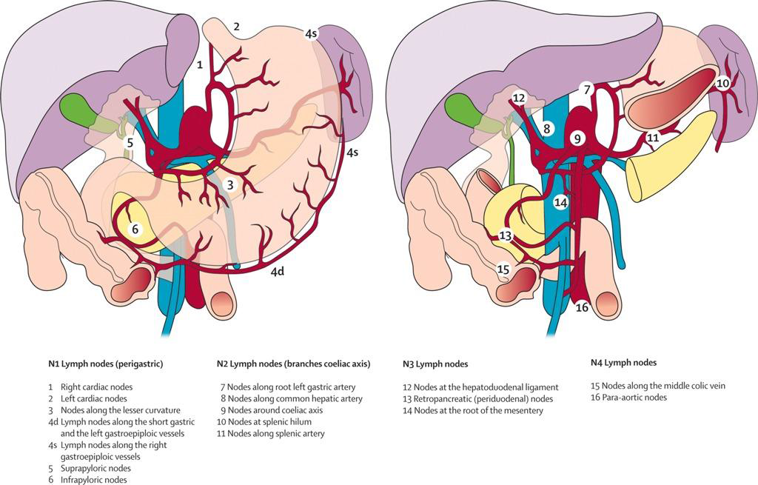
Lymfkörteldissektion Nationellt vårdprogram för esofagus-/ventrikelcancer 2012
13-10-13
KUB - Kurs Svensk Kirurgisk Förening För Övre abdominell Kirurgi
Notes:
24
24
Stor diskussion hur omfattande lymfkörteldissektion skall utföras
D1 körteldissektion omfattar de perigastriska lgl N1
D2 innebär att ett större antal lymfkörtlar (N2) från definierade stationer utförskaffas
Vårdprogrammets rekommendation är att utföra D2-utrymning
Tidigare har man sett ökad morbiditet vid D2 utrymning
Ökad centralisering visar dock motsatta resultat
D2 har även andra fördelar, t.ex. mindre blödning då man följer embryonala skikt
I praktiken räknar man antalet angripna lgl av totalt undersökta
Läsa vidare: Magnus Nilsson Översiktsartikel Svensk Kirurgi 2009, vol 67, nr2 sid 78-81

Slide 25
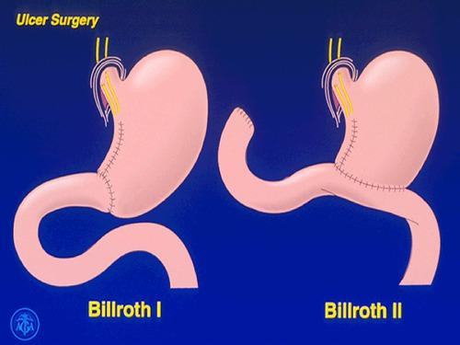
Rekonstruktion? Nationellt vårdprogram för esofagus-/ventrikelcancer 2012
13-10-13
KUB - Kurs Svensk Kirurgisk Förening För Övre abdominell Kirurgi
Notes:
25
25
Den dominerande rekonstruktionen efter total gastrektomi är Roux-slyngan
BII är en mycket säker rekonstruktion vid ventrikelresektion - där läckage och tömningssvårigheter är sällsynta.

Slide 26
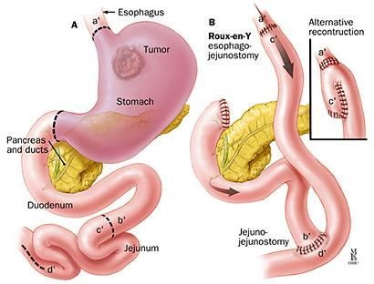
Rekonstruktion? Nationellt vårdprogram för esofagus-/ventrikelcancer 2012
13-10-13
KUB - Kurs Svensk Kirurgisk Förening För Övre abdominell Kirurgi
Notes:
26
26
Den dominerande rekonstruktionen efter total gastrektomi är Roux-slyngan
BII är en mycket säker rekonstruktion vid ventrikelresektion - där läckage och tömningssvårigheter är sällsynta.
Gastroduodenostomi – BI
Gastrojejunostomi – BII (ev på Rouxslynga)
Oesophagojejunostomi – Roux-en-Y
Oesophagogastrostomi – vid proximal resektion (atypisk resektion)

Slide 27
Radikalitet
RX Närvaro av kvarvarande tumör kan ej bedömas
R0 Ingen kvarvarande tumörväxt
R1 PAD visar kvarvarande tumörväxt
R2 Makroskopiskt kvarlämnad tumörväxt
13-10-13
KUB - Kurs Svensk Kirurgisk Förening För Övre abdominell Kirurgi
Notes:
27
27

Slide 28
Postop ventrikelresektion/gastrektomi
Komplikationer uppträder i 15-20%
Operativ mortalitet < 5%
Malnutrition
- Att rutinmässigt lägga nutritiv jejunostomi är av osäkert värde
Risk för B12 brist även efter partiell resektion
Folsyra, D-vitamin?
Pneumococcvaccination?
Pankreasenzym?
13-10-13
KUB - Kurs Svensk Kirurgisk Förening För Övre abdominell Kirurgi
Notes:
28
28

Slide 29
Postop ventrikelresektion/gastrektomi Anastomoskontroll
Läcktest
Rtg
Endoskopi
13-10-13
KUB - Kurs Svensk Kirurgisk Förening För Övre abdominell Kirurgi
Notes:
29
29

Slide 30
Prognos
Har förbättrats de senaste åren men är fortfarande dålig
I Sverige är 5-årsöverlevnaden 20-25%
Prognostiskt viktiga faktorer:
Lymfkörtelstatus
Ev radikal resektion
Frånvaro av post-operativa komplikationer

Slide 31
Palliativ behandling
Ventrikelcancer drabbar framför allt äldre pat (medianålder idag 75 år), inte sällan med komplicerande sjukdom(ar)
Vanligt att tumören är avancerad vid diagnos, ca 65% genomgår op
Om inte bot kan erbjudas, kan palliation vara meningsfull
Gastrostomi (för nutrition eller i avlastande syfte)
Jejunostomi
Stent
Gastroenterostomi (GE)
Cytostatika
13-10-13
KUB - Kurs Svensk Kirurgisk Förening För Övre abdominell Kirurgi
Notes:
31
31

